Slide 1
Advancements in RF Test and measurement technology
Ricardo Freitas
Gestor de Conta / Account Manager
Teste e Medida / Test & Measurement Division
Ricardo.Freitas@Rohde-Schwarz.com
https://www.linkedin.com/in/ricardolx/
COMPANY RESTRICTED
Notes:
Título: Avances en tecnología de prueba y medición de RF
Introducción: En esta presentación, exploraremos los últimos avances en la tecnología de prueba y medición de radiofrecuencia (RF).
Importancia de la medición de RF: La medición precisa en el ámbito de RF es crucial para el desarrollo y la validación de dispositivos de comunicación moderna, incluyendo teléfonos móviles, equipos de transmisión y sistemas de radar.
Innovaciones recientes: Discutiremos las innovaciones en equipos de medición, técnicas de prueba y software que están mejorando la eficiencia y la precisión en las mediciones de RF.
Rohde & Schwarz: Presentaremos cómo Rohde & Schwarz está liderando el camino en estos avances, ofreciendo soluciones que ayudan a los ingenieros a hacer realidad sus ideas.

Slide 2
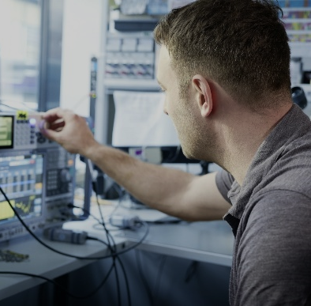
From a two-man lab
to a privately owned global company
90+ years
of success
EUR 2.93 billion
revenue in FY 23/24
> 14,400
employees
15% to 20%
of revenue
invested in R&D
COMPANY RESTRICTED
Notes:
If R&S had been founded in the 21st century, we would have quickly developed into a celebrated startup or even a unicorn. After all, R&S has everything that founders dream of:
What started as a two-man lab in a house in Munich has now grown into a global technology group. Rohde & Schwarz has embodied its values for 90 years: impactful, entrepreneurial and reliable.
Still fully owned by the Rohde & Schwarz founding families, we’re independent of financial and capital markets, which gives us stability and resilience.
We plan and act sustainably for the long term, and we apply this same standard to our customer relationships.
Despite global uncertainty and volatile markets, Rohde & Schwarz ended its 2023/2024 fiscal year (from July to June) with revenue of EUR 2.93 billion.
Employees are our most valuable asset: at the end of the fiscal year, Rohde & Schwarz had more than 14,400 employees in more than 70 countries worldwide.
Our consistent focus on connectivity and security, together with our excellent positioning in future markets, makes us highly resilient – even in globally uncertain times.
See for yourself what drives us ever since we were founded... ((video))
Título: De un laboratorio de dos personas a una empresa global de propiedad privada
Historia de éxito: La empresa cuenta con más de 90 años de éxito en la industria, lo que refleja su capacidad de adaptación y crecimiento a lo largo del tiempo.
Ingresos: Se proyecta un ingreso de 2.93 mil millones de euros para el año fiscal 23/24, lo que demuestra la solidez financiera de la compañía.
Empleados: La empresa tiene más de 14,400 empleados, lo que indica su expansión y la creación de oportunidades laborales en el sector.
Inversión en I+D: Entre el 15% y el 20% de los ingresos se invierte en investigación y desarrollo, lo que subraya el compromiso de la empresa con la innovación y el avance tecnológico.

Slide 3
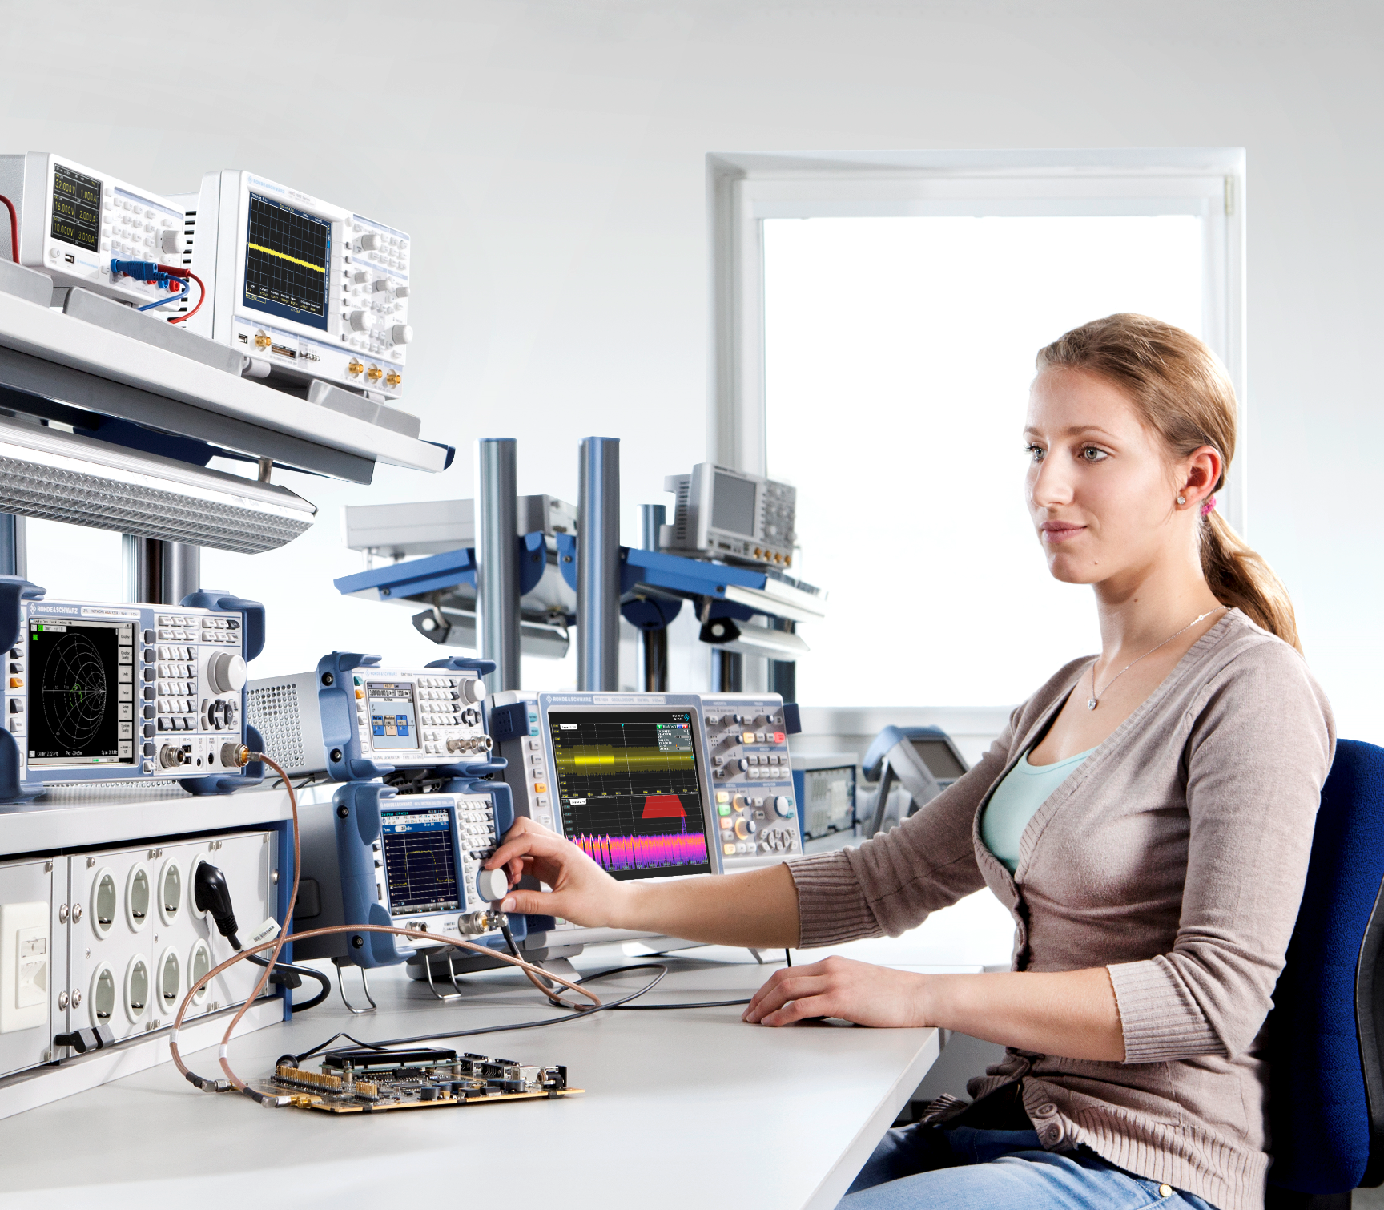
RF Test & Measurement
DEFINITION
Rohde & Schwarz makes radio frequency test and measurement equipment
Used by people who design, test, manufacture, and debug devices that use RF
Basic categories of RF instruments:
Spectrum analyzers
Signal generators
Network analyzers
Power sensors
R&S also makes broadcast transmitters, communications radios, body scanners, etc. – all of these also use RF
IMPORTANCE
Accurate testing & measurement are KEY
COMPANY RESTRICTED
Notes:
Título: Prueba y medición de RF
Definición:
Definition: "Las medidas de RF se refieren al proceso de probar y medir el rendimiento de dispositivos y sistemas de radiofrecuencia (RF)"
Rohde & Schwarz fabrica equipos de prueba y medición de radiofrecuencia (RF).
Estos equipos son utilizados por profesionales que diseñan, prueban, fabrican y depuran dispositivos que utilizan RF.
Categorías básicas de instrumentos de RF:
Analizadores de espectro: Herramientas que permiten visualizar y analizar la frecuencia y amplitud de señales de RF.
Generadores de señal: Equipos que producen señales eléctricas en diversas frecuencias y formas de onda.
Analizadores de red: Utilizados para medir la respuesta de dispositivos a señales de RF, evaluando su rendimiento.
Sensores de potencia: Dispositivos que miden la potencia de las señales de RF.
Otros productos de R&S: Además de los instrumentos de prueba, Rohde & Schwarz también fabrica transmisores de radiodifusión, radios de comunicación, escáneres corporales, entre otros, todos los cuales utilizan RF.
Importancia:
La precisión en las pruebas y mediciones es fundamental para garantizar el correcto funcionamiento y la calidad de los dispositivos que utilizan tecnología de RF.

Slide 4
TEST AND MEASUREMENT SOLUTIONS FOR
AEROSPACE & DEFENSE
In the A&D industry, innovation and disruptive technologies are a key element of success. The highest design, verification and testing requirements need to be met for all electronic systems. As a leading manufacturer of high-end T&M equipment, we can meet these stringent requirements.
COMPANY RESTRICTED
Notes:
En el sector aeroespacial y de defensa, la innovación y las tecnologías disruptivas son un elemento clave del éxito. ?Nuestros equipos de test y medida de alta gama cumplen los elevados estándares y los estrictos requisitos del sector:
Equipos de test y medida para radares
Para los sistemas de sensores resistentes y de alto rendimiento, los métodos cognitivos basados en IA y aprendizaje automático (ML) son cada vez más importantes.
Ofrecemos soluciones de prueba completas para el desarrollo y la verificación de componentes de sistemas, así como para la validación general del sistema.
Soluciones de test y medida para satélites
Los satélites pequeños se están haciendo cargo cada vez más de las tareas que solían realizar los satélites grandes. Estos pequeños satélites son cada vez más potentes en términos de transmisión de datos y procesamiento de señales.
Hacemos posible este cambio en el sector de los satélites con soluciones innovadoras de test y medida.
Soluciones de test y medida para comunicaciones militares
Hacemos posible y garantizamos el rendimiento de las radios mediante soluciones de test precisas y completas que facilitan la transición a radios y redes 5G para aplicaciones gubernamentales.
Soluciones de test y medida para aviónica y navegación
Ofrecemos soluciones de prueba especializadas para aplicaciones de prueba de navegación aérea terrestre, aérea y basada en drones de acuerdo con el estándar de la Organización de Aviación Civil Internacional (OACI) para el alto nivel de seguridad en la aviación.
Soluciones de test y medida de EMC para el sector aeroespacial
Como proveedor líder de soluciones de test y medida para EMC, ofrecemos una gama completa de soluciones y experiencia en consultoría.
In the aerospace & defense industry, innovation and disruptive technologies are a key element of success. Our high-end T&M equipment meet the high standards and stringent requirements of the industry:
Radar T&M equipment
For resilient, high-performing sensor systems cognitive methods based on AI and machine learning (ML) are becoming more and more important.
We offer comprehensive test solutions for the development and verification of system components as well as for overall system validation.
T&M solutions for satellites
Small satellites are increasingly taking over the tasks that large satellites used to perform. These small satellites are becoming ever more powerful in terms of data transmission and signal processing.
We enable this shift in the satellite industry with innovative T&M solutions.
T&M solutions for military communications
We enable and ensure the performance of radios through precise and comprehensive test solutions that, thereby supporting the transition to 5G radios and networks for governmental applications.
T&M solutions for avionics and navigation
We offer specialized test solutions for ground based, airborne and drone-based air navigation test applications in accordance with International Civil Aviation Organization (ICAO) standard for the high level of safety in aviation.
EMC T&M solutions for aerospace
As the leading provider of EMC T&M solutions, we offer a complete range of solutions and consulting expertise.

Slide 5
What‘s next? Shaping the future of technology
> 100 GHz frequencies
Artificial intelligence
6G – next generation wireless communications
Quantum technology
Big data
COMPANY RESTRICTED
Notes:
ES
INNOVACIONES Y TENDENCIAS
Evaluamos continuamente qué tecnologías esenciales de nuestras áreas de negocios serán cruciales en los próximos años y décadas. Invertimos en las tecnologías relevantes y acumulamos nuestra experiencia en estas áreas, incluyendo:
Frecuencias superiores a 100 GHz
6G
Tecnología cuántica
Inteligencia artificial
Nuestro objetivo es estar a la vanguardia de la tecnología en nuestras áreas de negocios.
> frecuencias de 100 GHz
Los límites de frecuencia se han ido elevando cada vez más, lo que ha impulsado el crecimiento y los avances tecnológicos de los equipos de test y medida. Gracias a su activo trabajo en comisión, el Rohde & Schwarz siempre ha estado presente cada vez que se desarrollan nuevos estándares.
Aprovechando nuestra experiencia en tecnología de ondas milimétricas, inteligencia artificial (IA) y aprendizaje automático (ML), hemos desarrollado escáneres de seguridad de ondas milimétricas de ultra alta definición que brindan el más alto rendimiento de detección de cualquier tecnología disponible hoy en día.
Inteligencia artificial
La IA ya se está utilizando en Rohde & Schwarz y soluciones. Por ejemplo, el personal de seguridad de varios cientos de aeropuertos de todo el mundo confía en nuestros escáneres de seguridad para llevar a cabo controles de seguridad rápidos y sencillos.
Nuestros escáneres utilizan procesos de formación de imágenes basados en IA para identificar objetos sospechosos.
La IA también se está utilizando ya en algunas de nuestras soluciones de análisis de señales. Esto puede ayudar y aliviar la presión sobre los usuarios al completar sus tareas diarias, como la clasificación de señales.
6G
En 6G, nuestras soluciones de test y medida ya están preparando el camino para la próxima generación de las comunicaciones móviles. La introducción comercial de 6G está prevista para 2030, y la investigación está en pleno desarrollo.
Como parte de una colaboración estratégica, hemos presentado los primeros resultados sobre cómo los métodos de IA pueden ayudar en las comunicaciones móviles.
Las aplicaciones visionarias en tecnología de sensores, informática y comunicación parecen estar al alcance de la mano.
Tecnología cuántica
Rohde & Schwarz ya está marcando estándares en tecnología cuántica con soluciones de test y medida de alta precisión.
Nuestros sistemas de control por ordenador cuántico permiten controlar sistemas cuánticos específicamente para la investigación, la industria y las instituciones públicas.
Esto convierte al Rohde & Schwarz en un acelerador de la innovación para la tecnología cuántica.
EN
We continuously evaluate which core technologies within our business fields will be crucial over the coming years and decades. We invest in the relevant technologies and build up our expertise in these areas, including:
Frequencies beyond 100 GHz
6G
Quantum technology
Artificial intelligence
We aim to be at the cutting edge of technology in our business fields.
> 100 GHz frequencies
Frequency limits have been pushed higher and higher, driving growth and technological advancements for test and measurement equipment. Thanks to its active committee work, Rohde & Schwarz has always been on the ball whenever new standards are developed.
Leveraging our expertise in mmWave technology, artificial intelligence (AI) and machine learning (ML), we’ve developed ultra high definition mmWave security scanners that deliver the highest detection performance of any technology available today.
Artificial intelligence
AI is already being used in Rohde & Schwarz products and solutions. For example, security personnel at several hundred airports worldwide rely on our security scanners for fast and straightforward security checks.
Our scanners use AI-supported imaging processes to identify suspicious objects.
AI is also already being used in some of our signal analysis solutions. This can support and relieve pressure on users when completing their daily tasks, such as the classification of signals.
6G
In 6G, our test and measurement solutions are already paving the way for the next generation of mobile communications. The commercial introduction of 6G is projected to take place in 2030, and research is in full swing.
As part of a strategic collaboration, we have presented initial results on how AI methods can help in mobile communications.
Visionary applications in sensor technology, computing and communications appear to be within reach.
Quantum technology
Rohde & Schwarz is already setting standards in quantum technology with high-precision test and measurement solutions.
Our quantum computer control systems enable quantum systems to be specifically controlled for research, industry and public institutions.
This makes Rohde & Schwarz an innovation accelerator for quantum technology.

Slide 6
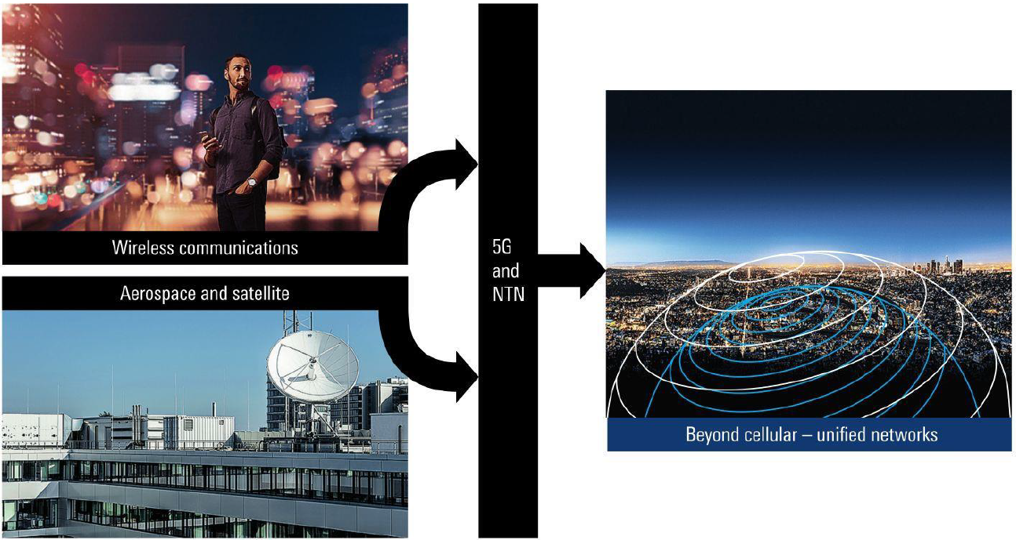
Convergence between aerospace and wireless ecosystem
COMPANY RESTRICTED
Notes:
La convergencia entre el sector aeroespacial y los ecosistemas inalámbricos, destacando la integración de las comunicaciones inalámbricas con la tecnología aeroespacial y satélite, cuyos elementos clave incluyen:
Las comunicaciones inalámbricas y los avances en las tecnologías de comunicación móvil, incluyendo 5G y las nuevas tecnologías por venir, que hacen que tengamos una conectividad cada vez más rápida y fiable.
Sector aeroespacial y de satélites, destacando el papel de las tecnologías aeroespaciales y de los sistemas satelitales en la mejora de las capacidades de comunicación, especialmente en entornos donde la conectividad es complicada.
5G y NTN (redes no terrestres), con el desarrollo y la implementación de la tecnología 5G y su integración con las NTN.
Redes unificadas, que nos sugiere una visión para una integración perfecta de varias redes de comunicación, combinando sistemas terrestres y satelitales para proporcionar una cobertura y conectividad integrales.
Por tanto, el potencial de colaboración e innovación en la intersección de las tecnologías aeroespaciales e inalámbricas lo tenemos ahí y con el objetivo de crear una infraestructura de comunicaciones más robusta de cara a futuro.

Slide 7
YOU'RE IN GREAT HANDS
Customer proximity – with over 70 service and sales subsidiaries, we’re close to you no matter where you are in the world.
Our service specialists are always there for you – whether on site or via remote support – with an extensive and constantly growing service portfolio that can be tailored to your specific needs.
Calibration solutions from a single source.
A reliable partner,
working independently of individual manufacturers.
When compliance counts, we’re at your side – in accordance with national and international standards.
COMPANY RESTRICTED
Notes:
Los productos de Rohde & Schwarz representan una tecnología de vanguardia, y esto también se aplica a nuestros servicios.
Le ofrecemos productos de servicio innovadores y orientados al futuro que le brindan una protección óptima para usted y sus equipos de alta gama.
Como socio de confianza, le apoyamos en todas las fases del ciclo de vida del producto. Estamos a su lado con una extensa gama de servicios en constante crecimiento que se puede adaptar a sus necesidades específicas.
Nuestros servicios abarcan desde consultas detalladas antes, durante y después de la compra hasta soporte técnico para aplicaciones, servicios de calibración, actualizaciones de productos, seminarios y cursos personalizados.
Rohde & Schwarz products represent cutting-edge technology, and this also applies to our services.
We offer you innovative and forward-looking service products that provide optimal protection for you and your high-end equipment.
As a reliable partner, we support you through all phases of the product lifecycle. We are at your side with an extensive and constantly growing service portfolio that can be tailored to your specific needs.
Our services range from detailed consultation before, during and after purchase to application support, calibration services, product upgrades, seminars and customized training.

Slide 8
THANK YOU
COMPANY RESTRICTED

